Slide 1
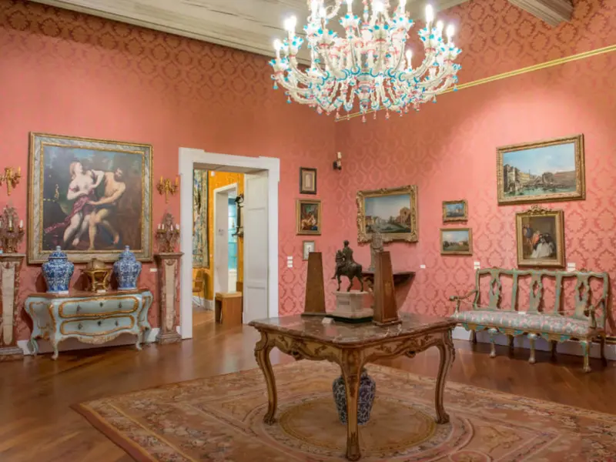
hôtel-assezat-fondation-bemberg-
Toulouse
N°3 fin

Slide 2
La Fondation Bemberg est une fondation d'art située à Toulouse dans l'hôtel d'Assézat, et présentant la riche collection d'art privée du collectionneur Georges Bemberg, réunissant peintures, sculptures et objets d'arts anciens et modernes que celui-ci a prêtés à la municipalité de Toulouse afin de les rendre accessibles au plus grand nombre. La fondation, outre que d'être un musée, propose également des activités culturelles liées à l'histoire et à la connaissance de l'art.

Slide 3
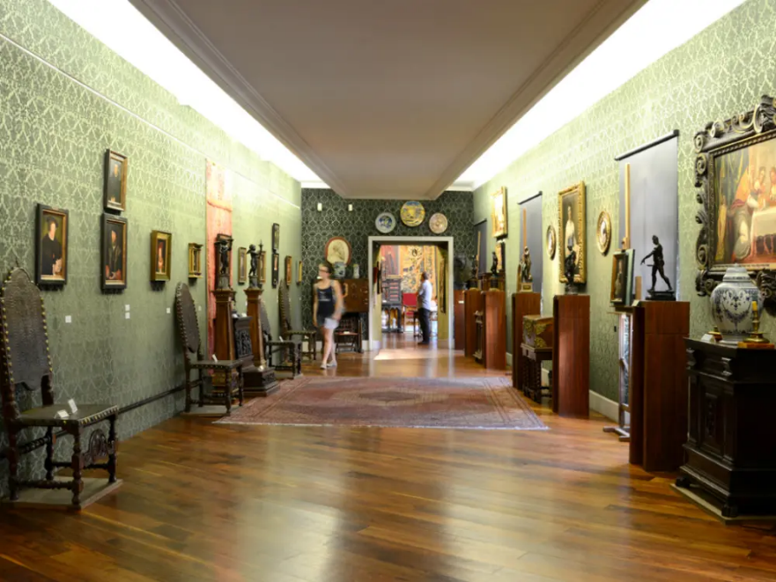
Visite virtuelle de l’Hôtel d’Assezat
hotel-assezat-fondation-bemberg-A Suivre

Slide 4
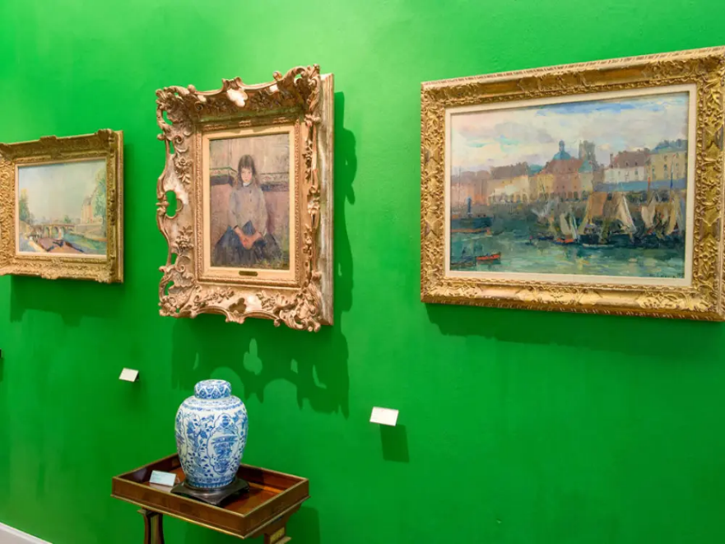

Slide 5
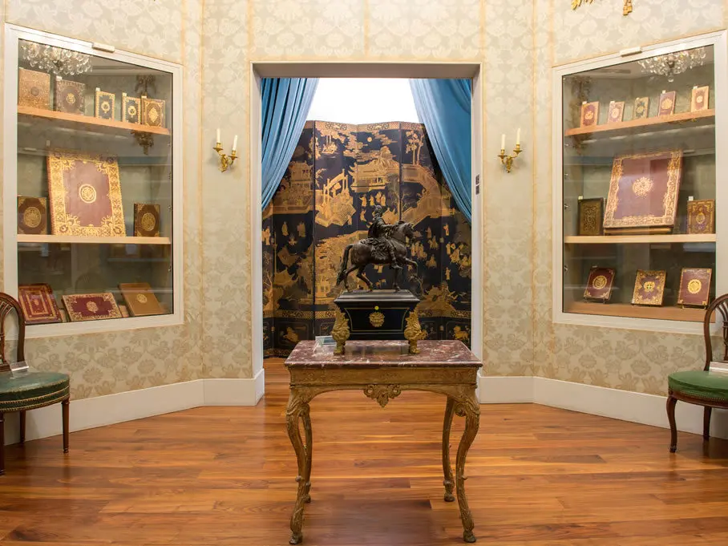

Slide 6
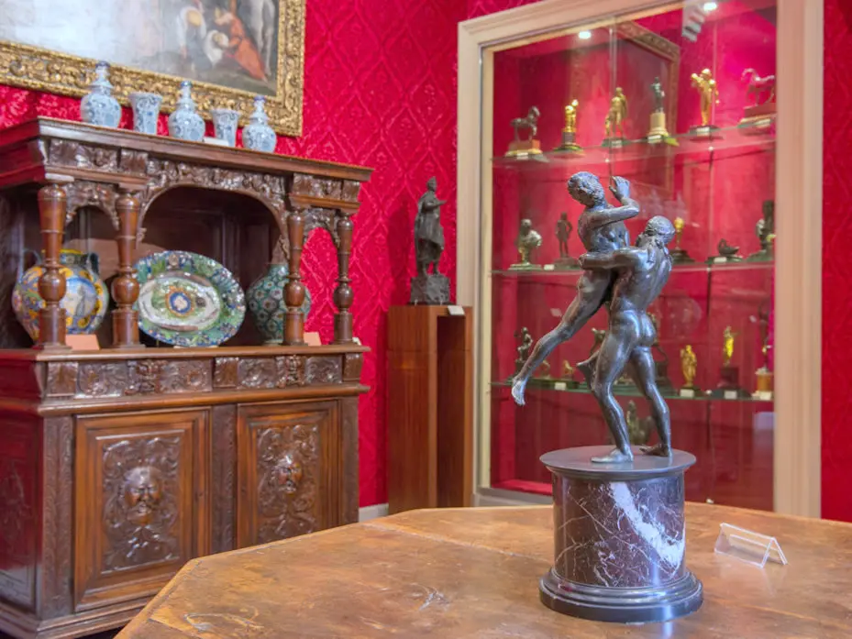

Slide 7
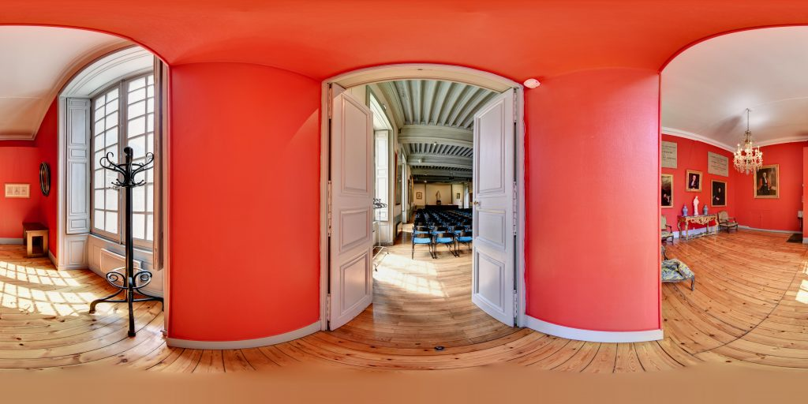

Slide 8
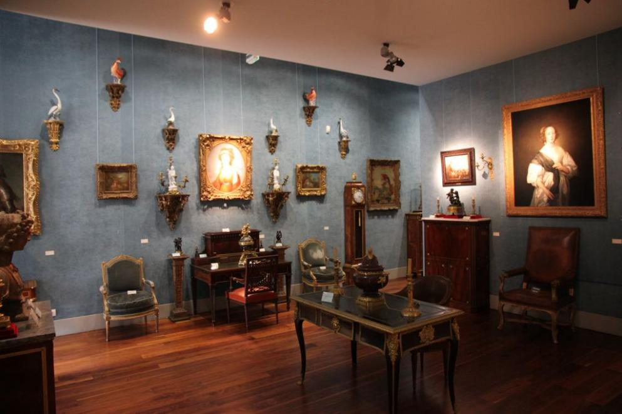

Slide 9
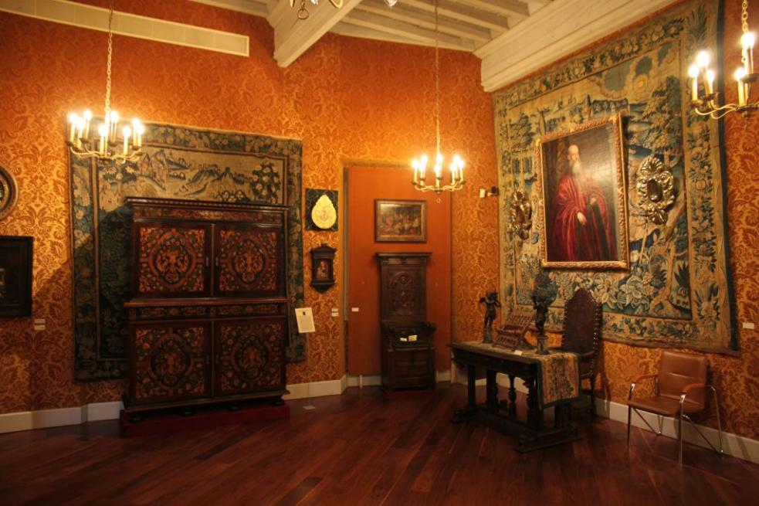

Slide 10
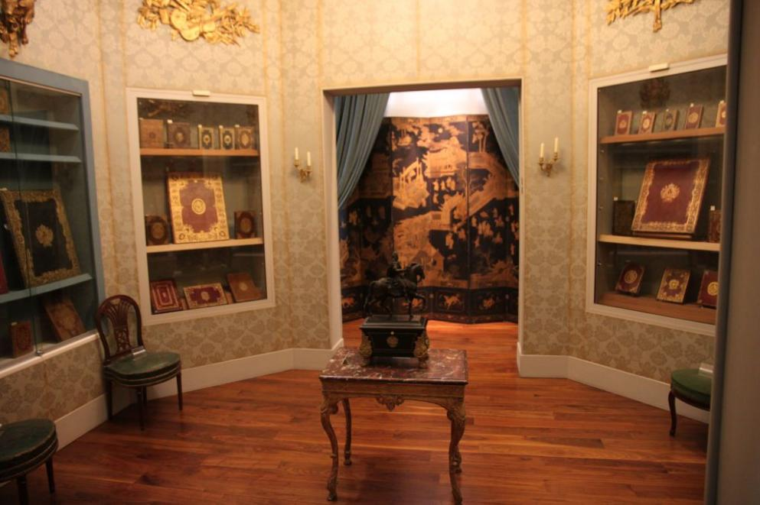

Slide 11
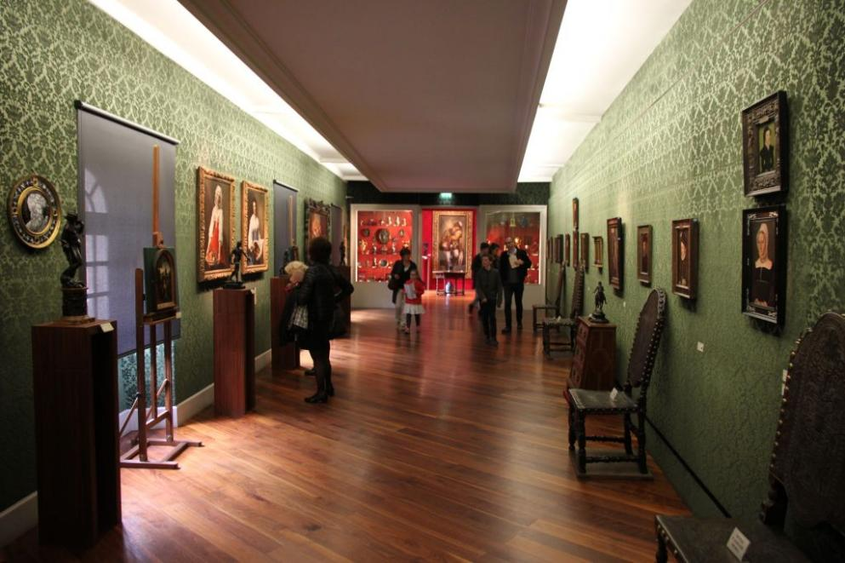

Slide 12
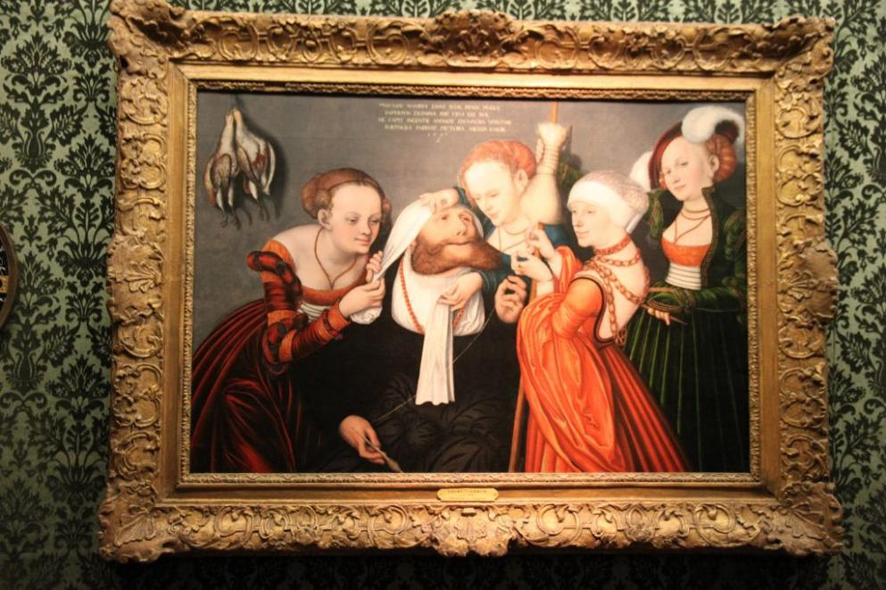

Slide 13
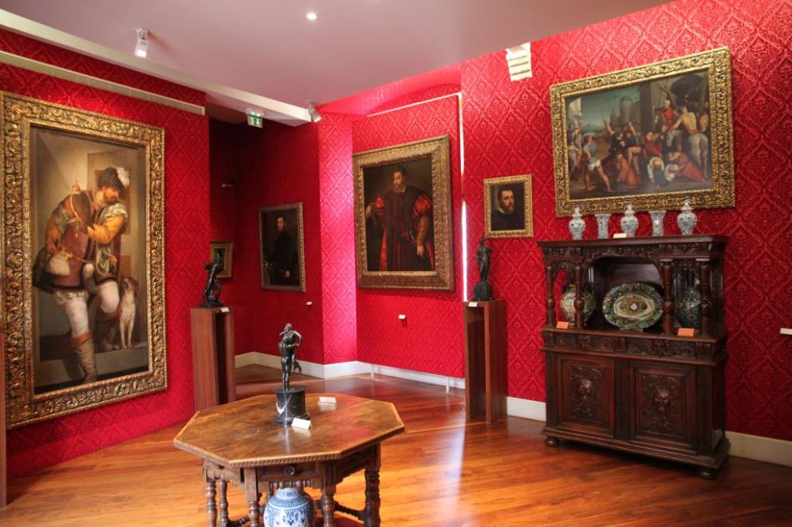

Slide 14
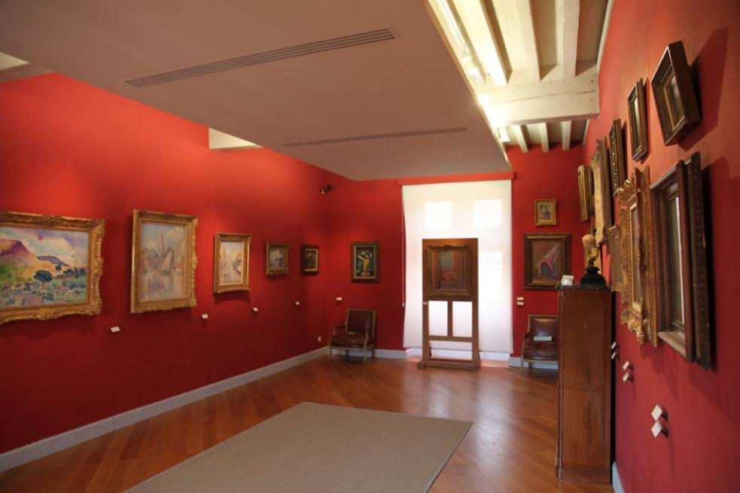

Slide 15
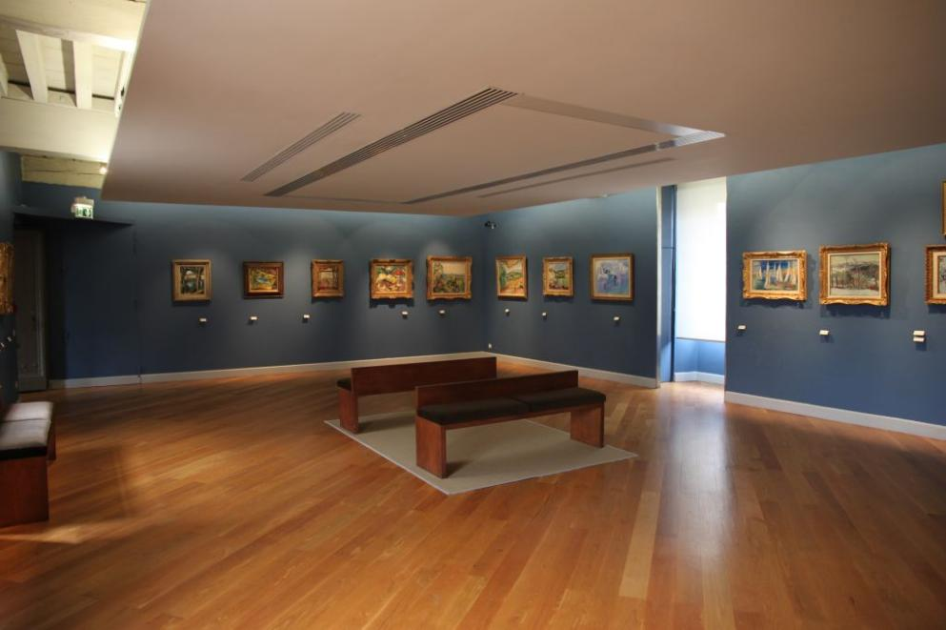

Slide 16
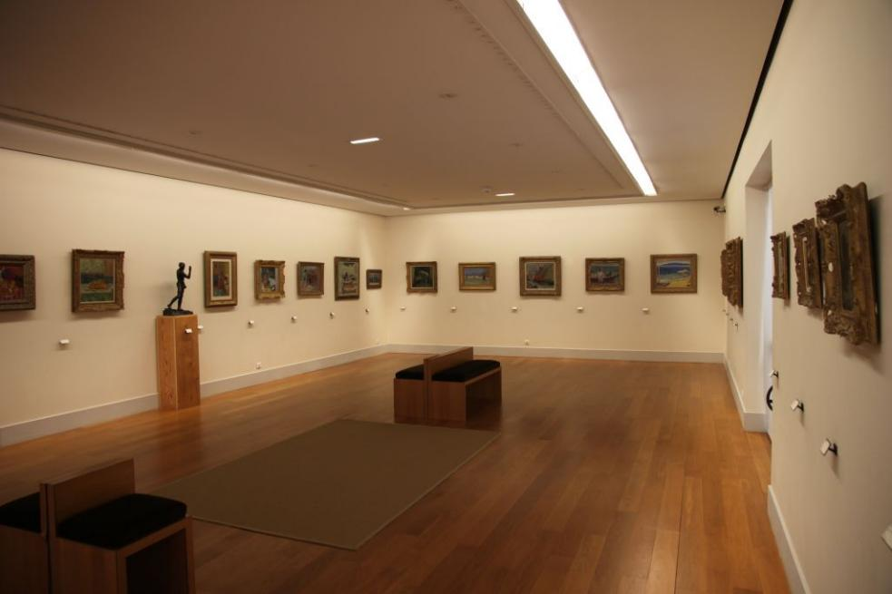

Slide 17
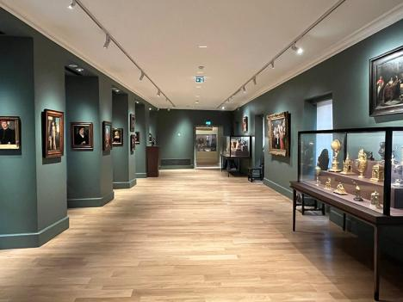
salle-5-de-la-fondation-bemberg-consacree-aux-ecoles-du-nord-fondation-bemberg

Slide 18
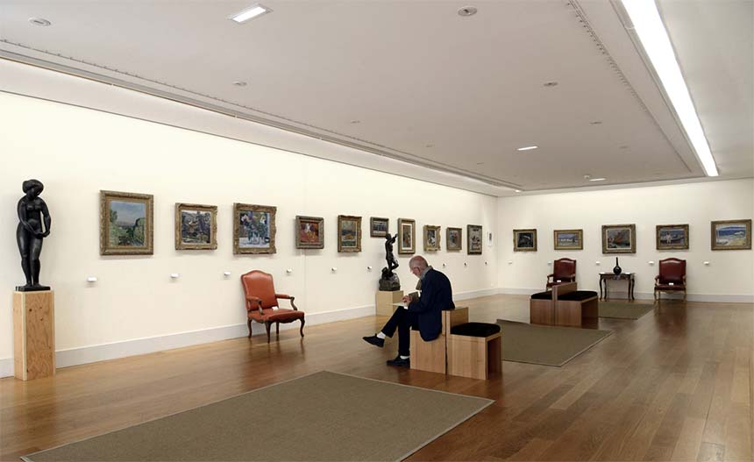

Slide 19
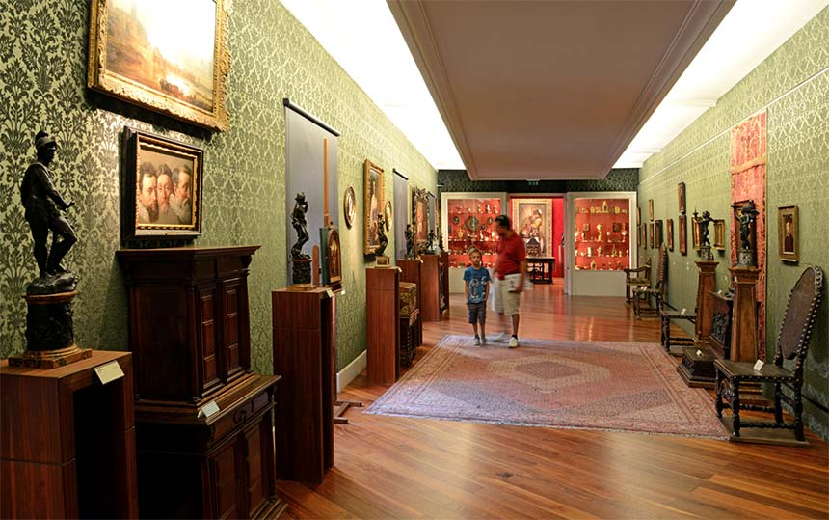
Visiter-Toulouse-fondationBemberg-
A suivre

Slide 20
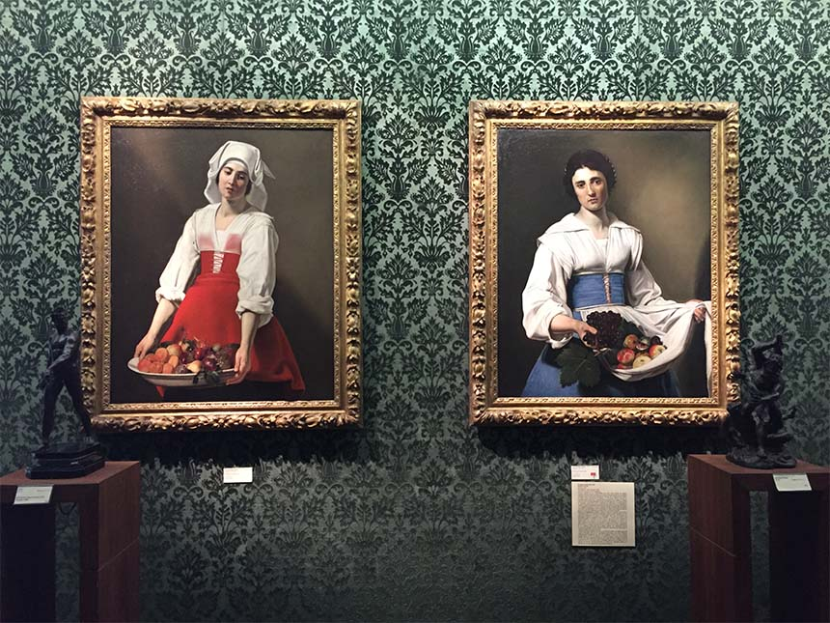

Slide 21
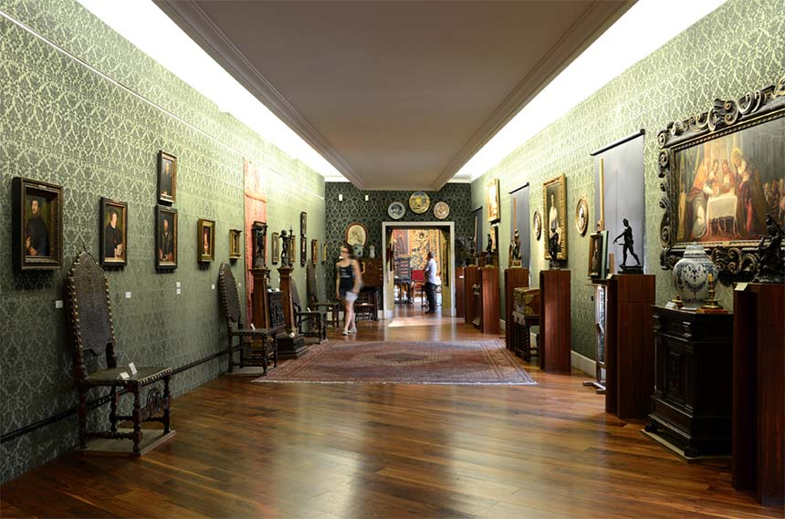

Slide 22
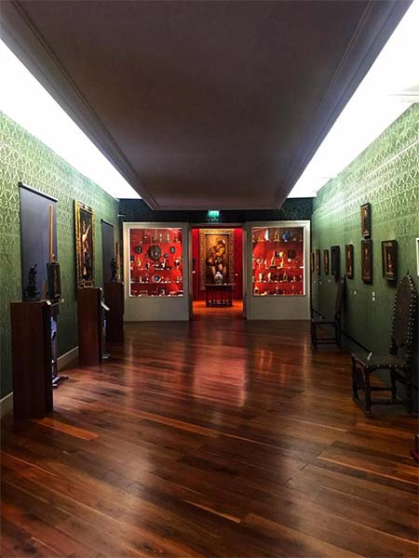

Slide 23
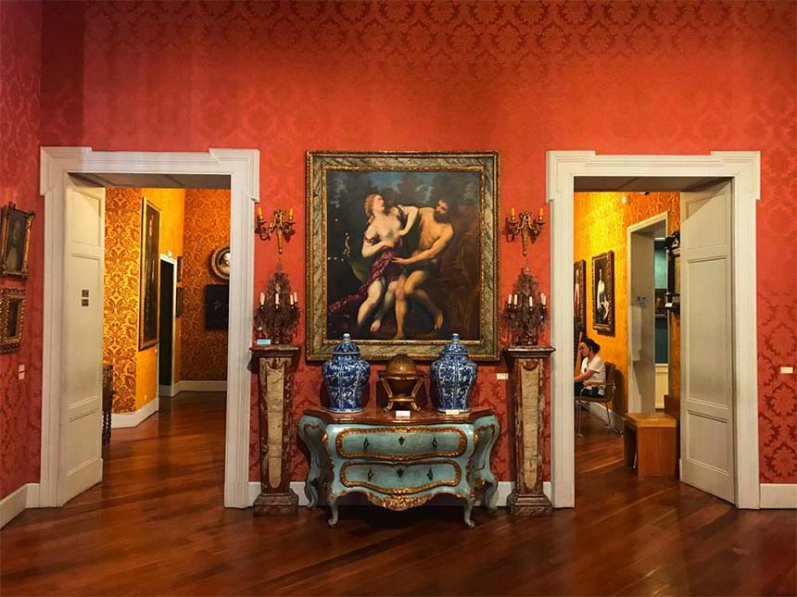

Slide 24
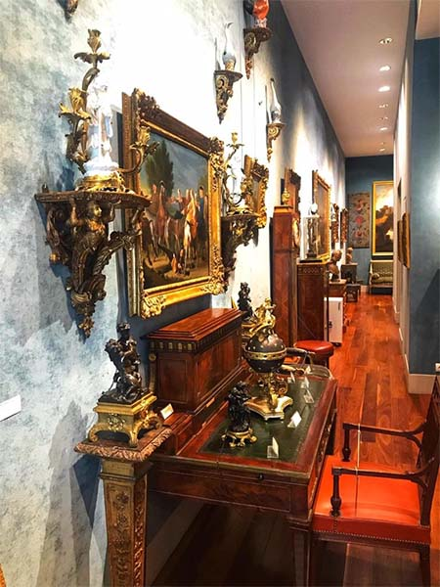

Slide 25
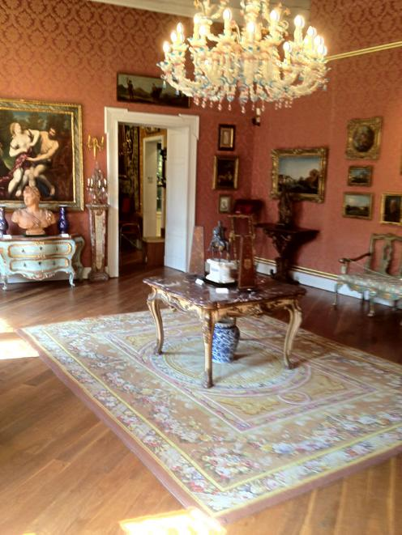

Slide 26
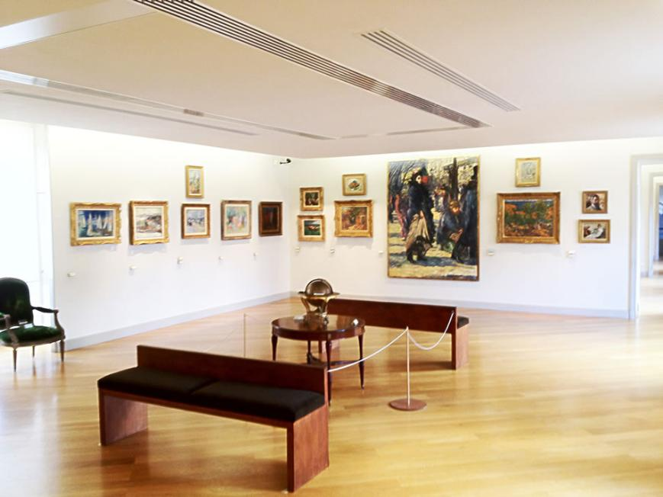

Slide 27
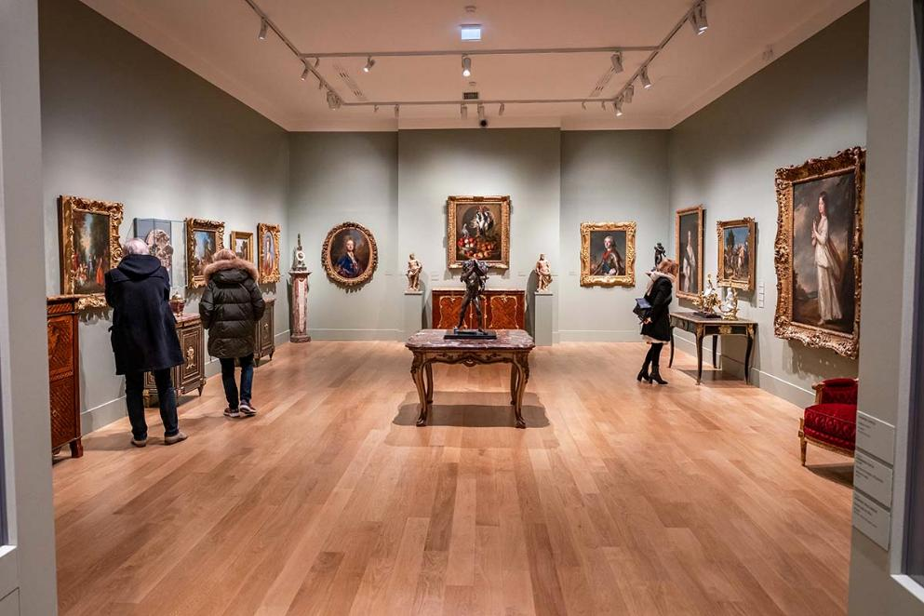

Slide 28
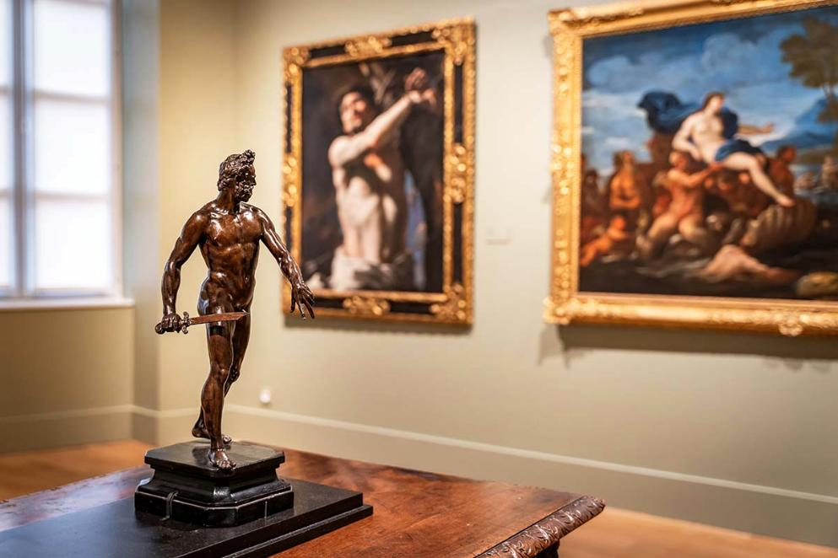

Slide 29
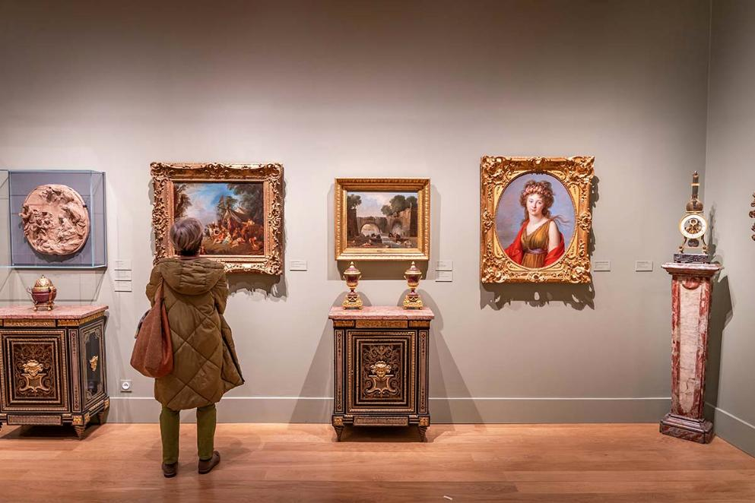

Slide 30
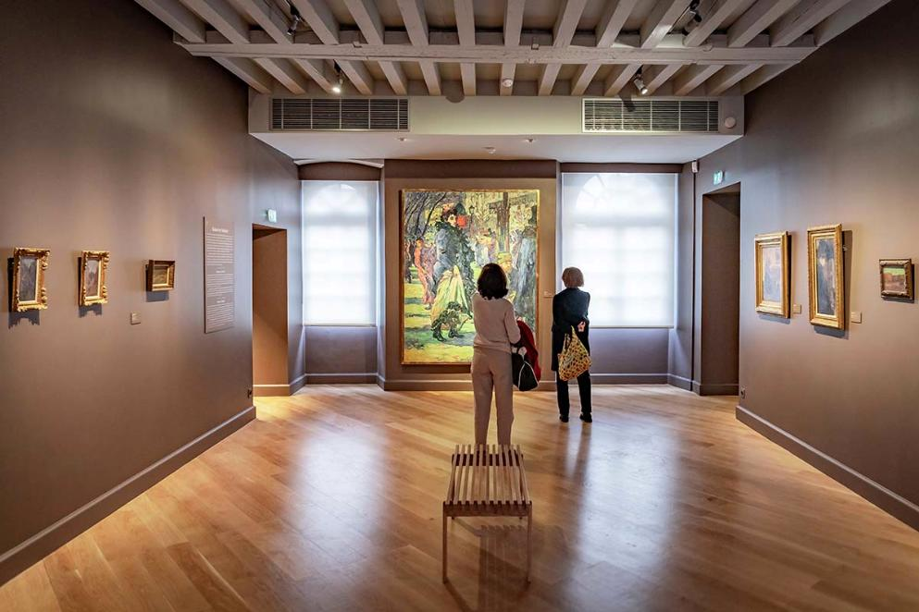

Slide 31
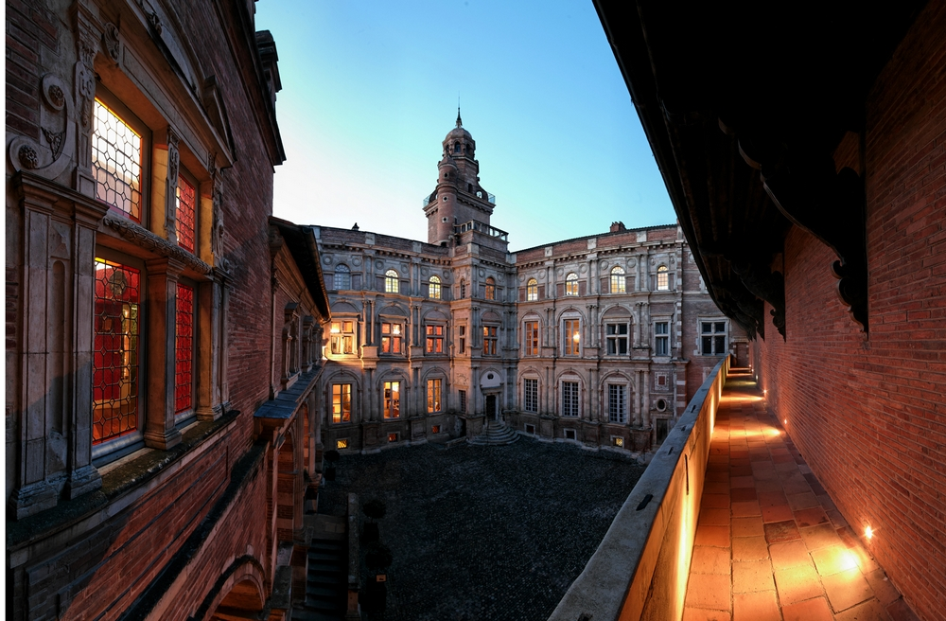

Slide 32
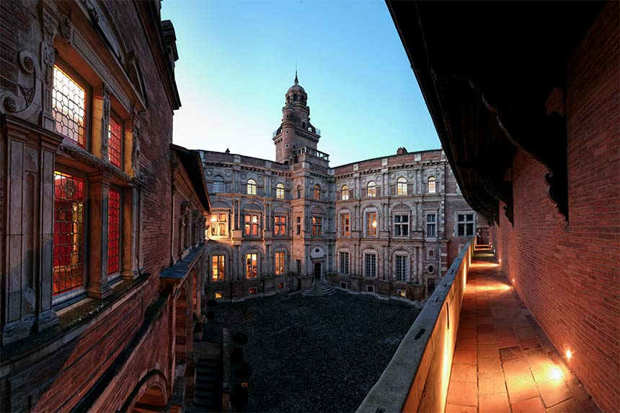
Visiter-Toulouse-fondation-Bemberg_

Slide 33



Lorient Vous A Présenté La Fondation Bemberg Hôtel Assézat Toulouse
N°3 Suite Et Fin
Sur La Suggestion De JackDidier
Les Images Et Le Son Du Net
Daniel
https://papy16.net/
Bienvenue Chez Papy 16

